Slide 1
DEFESA DE MONOGRAFIA
UNIVERSIDADE ESTADUAL DE MONTES CLAROS - UNIMONTES
CURSO: SISTEMAS DE INFORMAÇÃO
2016

Slide 2
Desenvolvimento de Sistema Web para Plantão de Vendas de Empresas de Loteamento Imobiliário
UNIVERSIDADE ESTADUAL DE MONTES CLAROS - UNIMONTES
CURSO: SISTEMAS DE INFORMAÇÃO
Acadêmico: Felipe Pereira Quadros Maia
Orientadora: Prof.ª M.ª Sônia Beatriz de Oliveira e Silva Maia

Slide 3
Problematização do Tema
Quais funcionalidades de um sistema de gestão devem ser implementadas para auxiliar a empresa GrandMinas na administração operacional do plantão de vendas de lotes?

Slide 4
Justificativa
Gestão centralizada de informações para funcionários, corretores e sócio proprietário.
Informações claramente organizadas para o sócio proprietário
Transparência nos valores arrecadados para os corretores
Acesso em qualquer parte do mundo pelo Sócio Proprietário
Agilidade na entrada de informações
Divisão de tarefas entre usuários (Funcionários, corretores e Sócios)

Slide 5
Objetivo Geral
Desenvolver um sistema de gestão web para plantão de vendas para a empresa GrandMinas.

Slide 6
Objetivos Específicos
Área para gerenciar corretores;
Área para gerenciar empreendimentos;
Área para gerenciar quadras e lotes;
Área para gerenciar as vendas dos lotes;
Disponibilizar relatório de vendas por corretor;
Disponibilizar relatório geral de vendas;
Disponibilizar relatório geral de lotes vendidos/disponíveis;

Slide 7
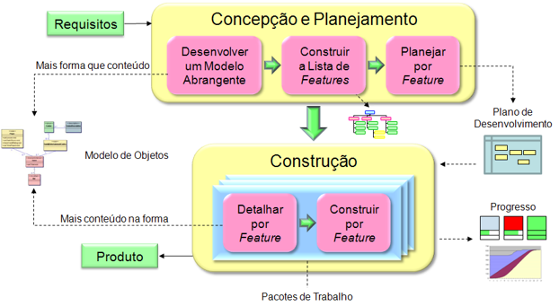
Metodologia (FDD)

Slide 8
Fundamentação Teórica
Sistema de Informação Gerencial
Metodologia Ágil (FDD)
Diagramas
Caso de Uso
Sequência
Classes

Slide 9
Fundamentação Teórica
Astah Community
Tecnologias de Desenvolvimento
HTML;
CSS;
JavaScript
PHP

Slide 10
Fundamentação Teórica
SGBD - MySql
Frameworks
JQuery
Laravel 5.1

Slide 11
Desenvolvimento (Concepção e Planejamento)
Levantamento de Requisitos
Modelo Abrangente

Slide 12
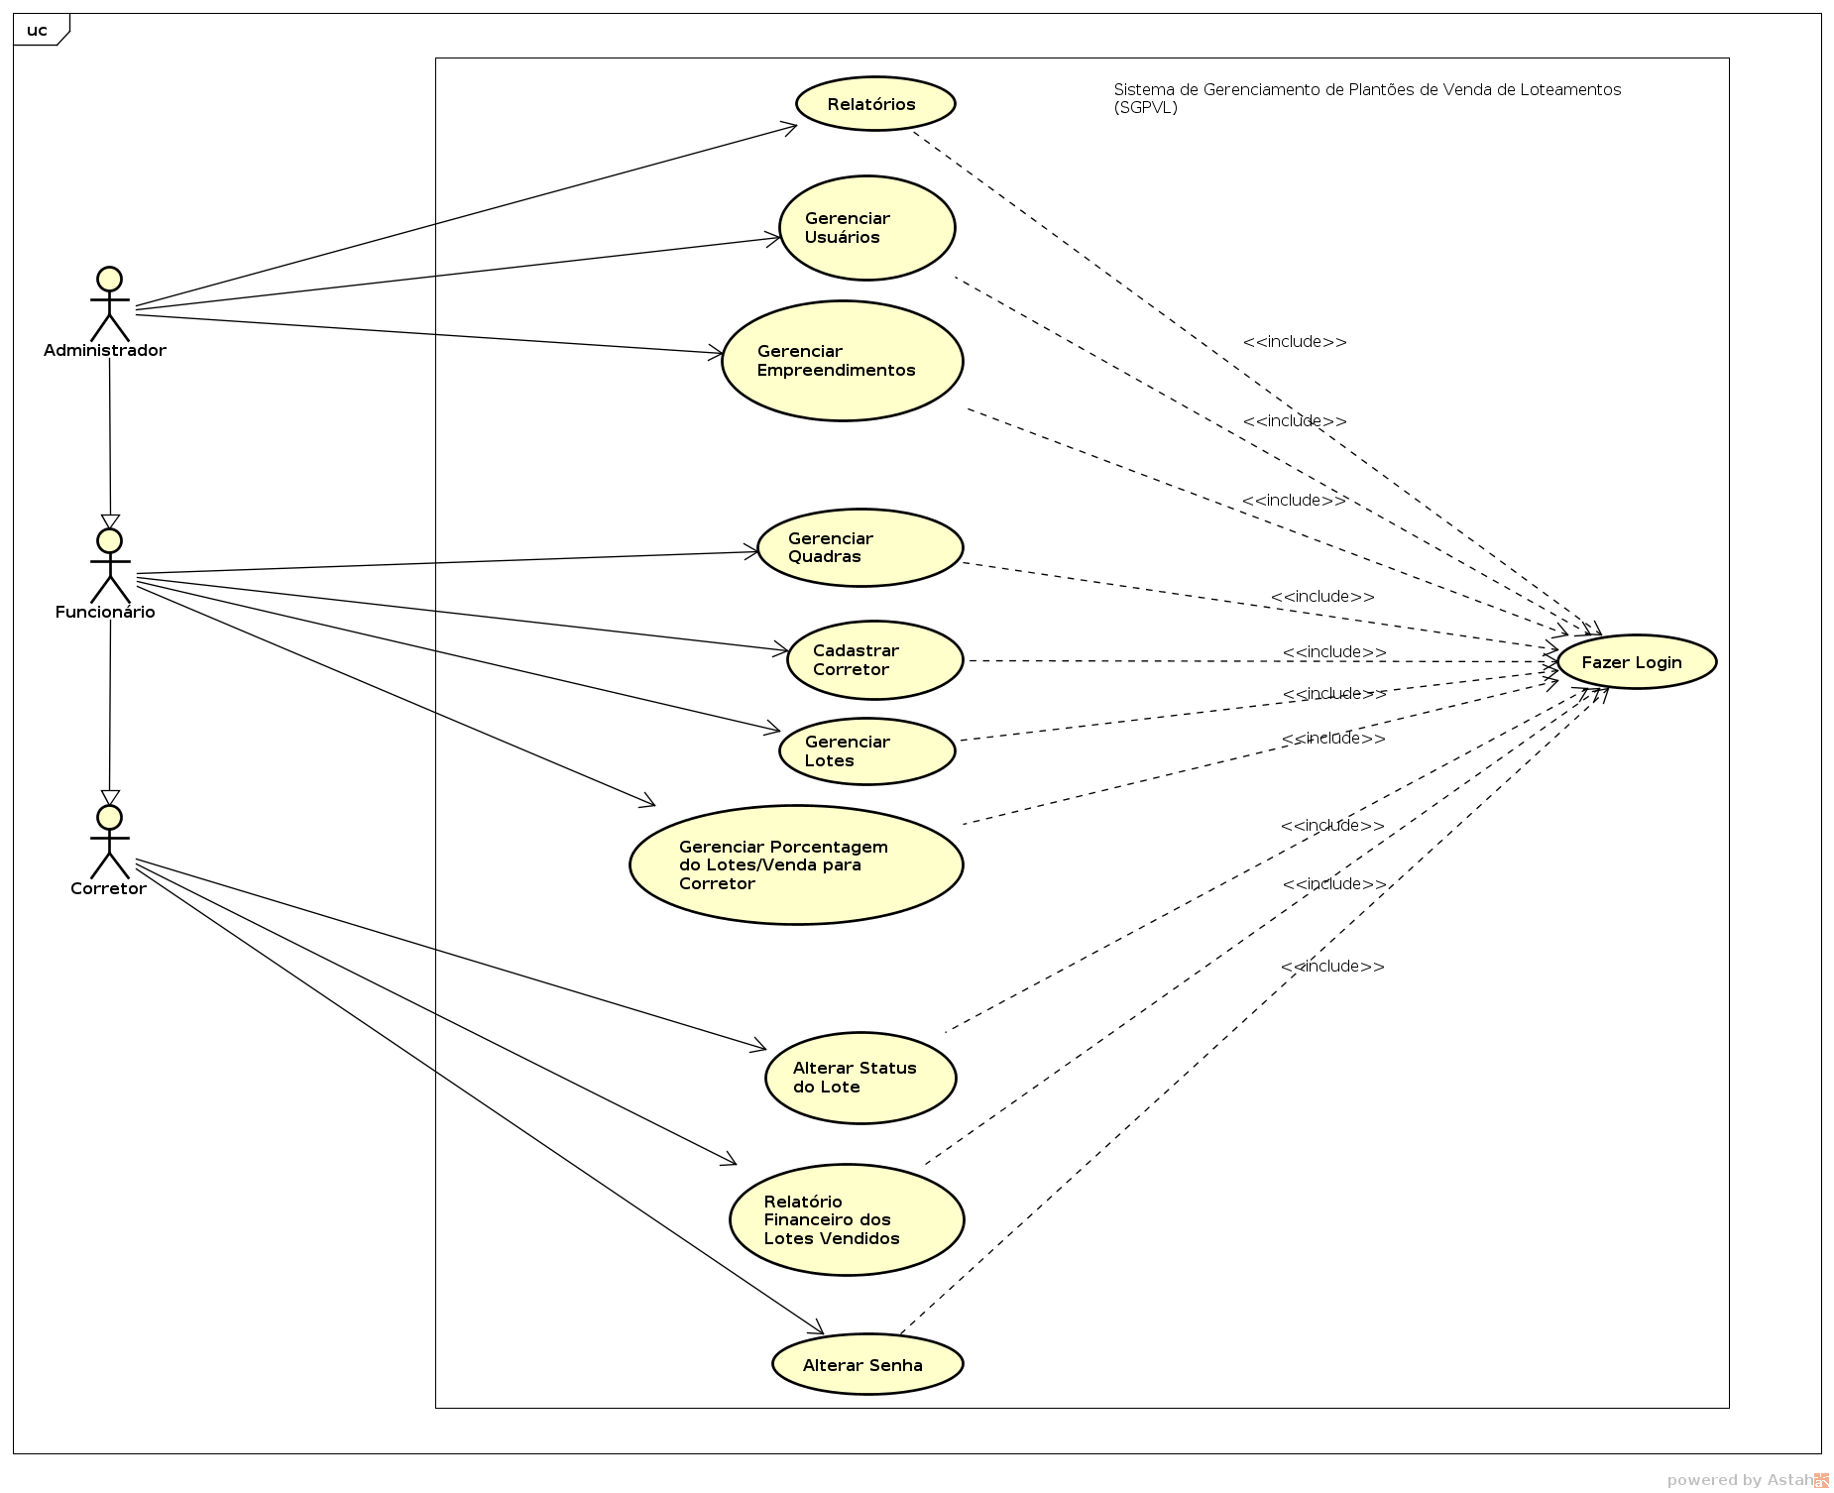

Slide 13
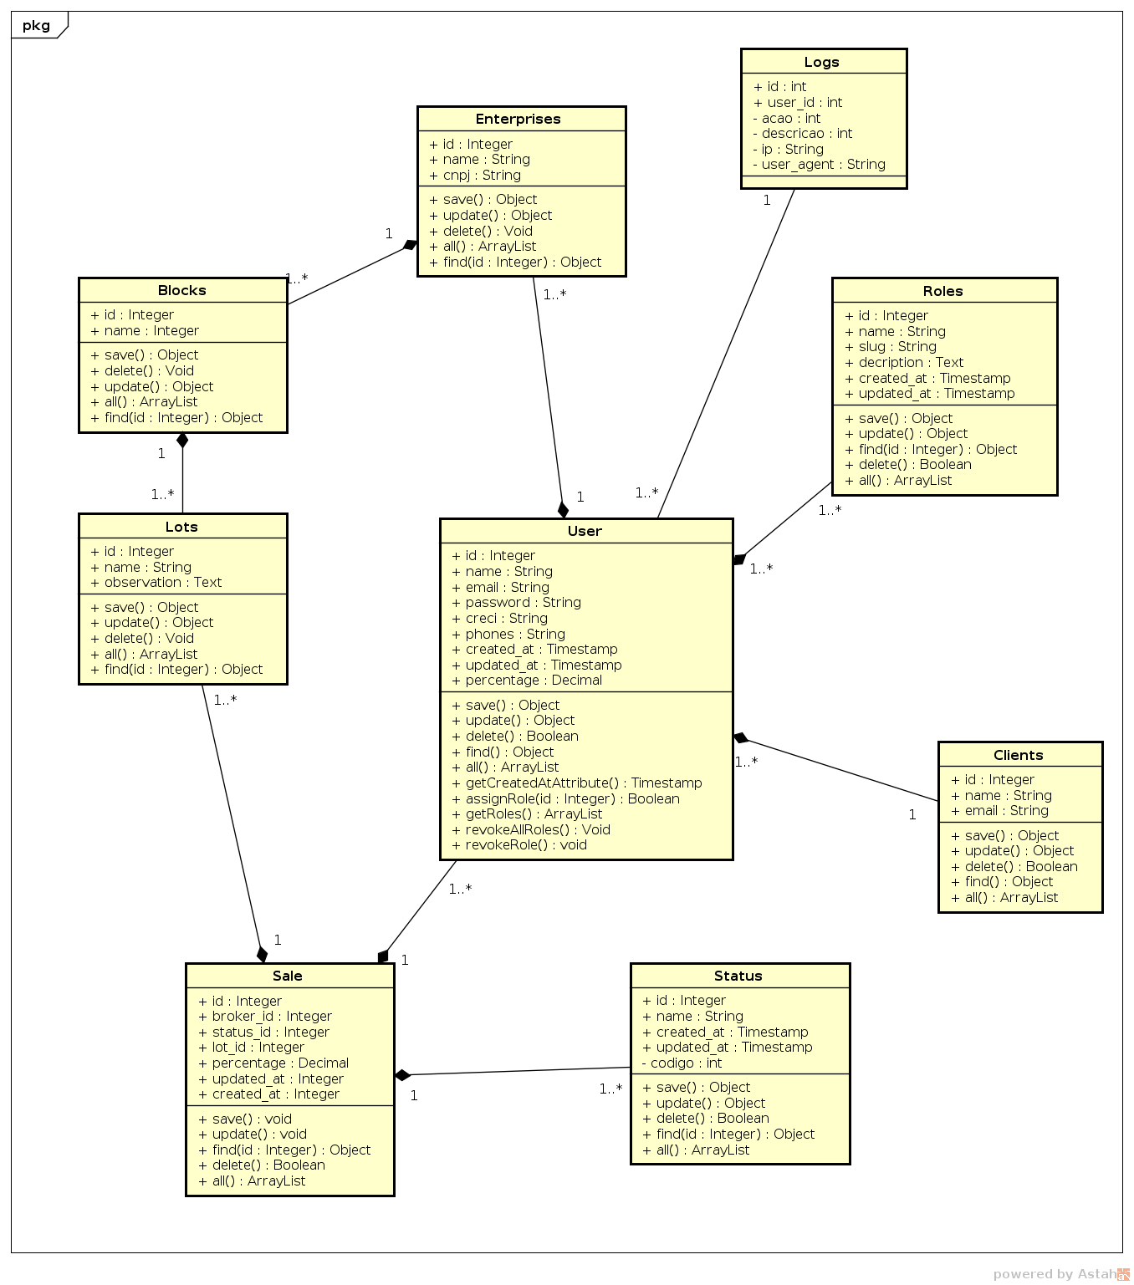

Slide 14
Desenvolvimento (Concepção e Planejamento)
Construir a Lista de Funcionalidades
Cadastros (Área de negócio)
Vendas (Área de negócio)
Relatórios (Área de negócio)
Planejar por Funcionalidade
Iterações de 2 semanas
Priorização por dependência e complexidade

Slide 15
Desenvolvimento (Construção)
Pacotes de Trabalho
Detalhar por funcionalidade (Diagrama de Sequência)
Construir por funcionalidade (Build)

Slide 16
Resultados
Cálculo de porcentagem da venda para corretores
Ranking de Corretores por vendas
Gestão de Vendas de Lotes
Log de ações dos Usuários
Acompanhamento de Status de venda dos Lotes

Slide 17
Resultados
Relatório de vendas por corretor
Relatório de vendas totais
Exportar em pdf relatório de vendas por corretor
Acesso ao sistema em qualquer lugar do mundo pelo link: https://pacific-thicket-57678.herokuapp.com/

Slide 18
Considerações Finais
Transparência de informações para corretores
Classificação de Corretores através do valor total em vendas
Sistema desenvolvido para atender não só a GrandMinas mas podendo atender outras empresas
Utilização de abordagem de software ágil nova;

Slide 19
Considerações Finais
Possibilidade de auditar o processo de plantão de vendas
Clareza de gestão do processo de Vendas devido a centralização de informações
Sugestões para futuro:
Integração com sistema financeiro
Implementação de Sistema de Tempo Real

Slide 20
Referências Bibliográficas
ADRIEL, Wendell; Introdução ao Laravel Framework PHP. 2015 Disponível em: http://www.devmedia.com.br/introducao-ao-laravel-framework-php/33173Acessado em: 20 de set. 2016
ANDRADE, Antonio Luis Lordelo; USABILIDADE DE INTERFACES WEB. E-pappers, 2007, Rio de Janeiro.
BOOCH, Grady; RUMBAUGH, James; JACOBOSN, Ivar; UML : Guia do Usuário. Elsevier, 2005.
CARRIL, Marly; HTML – Passo a passo 2012.
CONVERSE, Tim; PARK, Joyce; PHP – A BIBLÍA Elsevier Editora, 2003 Rio de Janeiro.
DOCUMENTAÇÃO OFICIAL JQUERY. Disponível em: https://jquery.com/ Acesso em: 20 de setembro de 2016
JOBSTRAIBIZER, Flávia; CRIAÇÃO DE SITES COM CSS. Editora Digerati, 2009
LAUDON, K.C.; LAUDON, J.P. Sistemas de Informações Gerencias. 7. ed. São Paulo: Person Prentice Hall, 2007.

Slide 21
Referências Bibliográficas
LAUDON, K.C.; LAUDON, J.P. Sistemas de Informações Gerencias. 9. ed. São Paulo: Person Prentice Hall, 2009.
LOBO, E. J. R. Curso de Engenharia de Software. Editora Digerati Books: São Paulo, 2008.
LOBO, Edson; Curso Prático de MySQL. Digerati Books, 2008.
MANSUR, Ricardo. Governança de TI: Metodologias, Frameworks e Melhores Práticas. Brasport Livros e Multimídia Ltda: Rio de Janeiro, 2007.
MASSARI, Vitor L. Agile Scrum Master no Gerenciamento Avançado de Projetos. Brasport Livros e Multímidia Ltda: Rio de Janeiro, 2016.
MEIRELES, Manuel; Sistemas de informação: Quesitos de excelência dos sistemas de informação operativos e estratégicos. Editora Arte e Ciência, 2004.
MELO, Ana Cristina; Desenvolvendo aplicações com UML 2.2 – Do conceitual a implementação. Brasport Livros e Multimídia LTDA: Rio de Janeiro, 2010 – 3ª ed.

Slide 22
Referências Bibliográficas
MUTO, Claudio Adonai; PHP & MYSQL – GUIA INTRODUTÓRIO, 3ª Ed. 2006 Brasport
NIELSEN, Jakob; LORANGER, Hoa; Usabilidade na web – Projetando Websites com Qualidade. Elsevier Editora Ltda: Rio de Janeiro, 2007.
PRESCOTT, Preston; Programação em Javascript. Babelcube
PRESSMAN, R. S. Engenharia de Software: Uma abordagem profissional. 7. ed. Editora Bookman.
PRESSMAN, R. S.; MAXIM, B. R. Engenharia de Software: Uma abordagem profissional. 8. ed. Editora Bookman.
RAMAKRISHNAN, Raghu; GEHRKE, Johannes; SISTEMAS DE GERENCIAMENTO DE BANCO DE DADOS. Editora Bookman, Mc Graw Hill, 2008
REZENDE, Denis Alcides. Engenharia de Software e Sistemas de Informação. 3ª Edição – Editora Brasport: Rio de Janeiro, 2005.

Slide 23
Referências Bibliográficas
SAMPAIO, Cleuton; Guia do Java: Enterprise Edition 5: desenvolvendo aplicações corporativas. Brasport, 2007.
SILVA, Maurício Samy; jQuery – A Biblioteca do Programador Javascript – 3ª Edição. Editora Novatec, 2014
TITTEL, Ed; NOBLE, Jeff; HTML, XHTML E CSS PARA LEIGOS. Starlin Alta Editora, 7ª edição, 2014.
VISION, ASTAH* BASIC OPERATION GUIDE, 2009. Disponível em: http://astah.net/resources/documents/astah-basic-operation.pdf Acesso em: 25 de agosto 2016.
WAZLAWICK Raul Sidney. Engenharia de Software: Conceitos e Práticas. Elsevier Editora Ltda, 2013.

